Slide 1
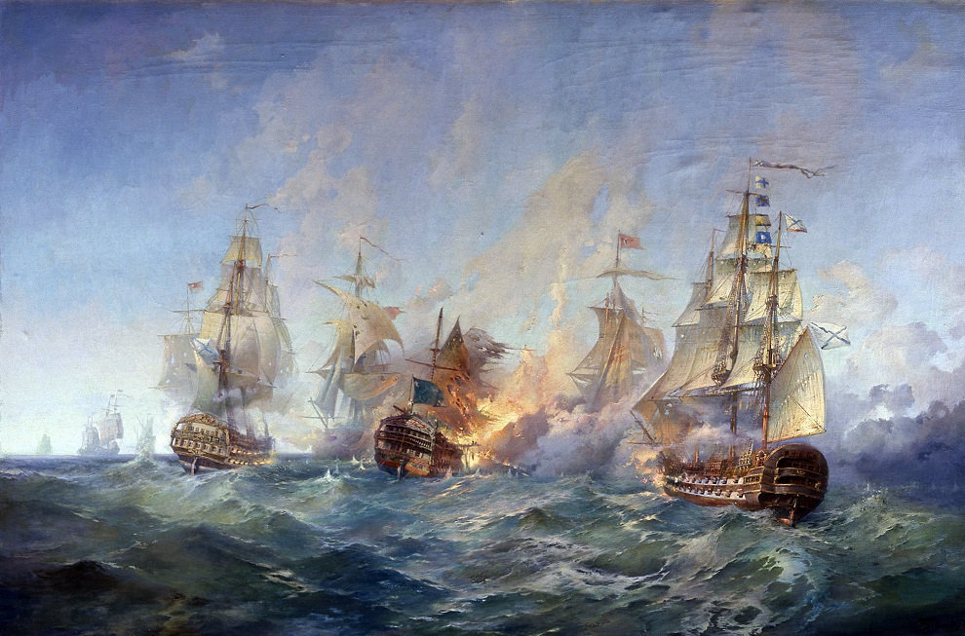
Дни воинской славы и памятные даты России 11 сентября 1790 года Сражение у мыса Тендра День победы русской эскадры под командованием Федора Федоровича Ушакова над турецкой эскадрой

Slide 2
Сражение у мыса Тендра (сражение у Гаджибея) — морское сражение на Чёрном море в ходе русско-турецкой войны 1787—1791 годов между русской эскадрой под командованием Ф. Ф. Ушакова и турецкой под командованием Хусейн-паши. Произошло 28-29 августа (8-9 сентября) 1790 года около Тендровской косы.

Slide 3
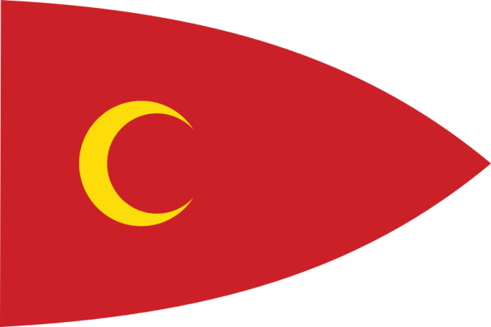
Противники Российская империя Османская империя

Slide 4
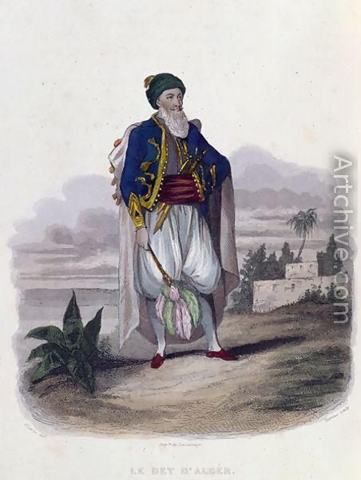
Командующие Федор Федорович Ушаков Хусейн-паша

Slide 5
Присоединение Крыма к России в 1783 году и усиление русского флота на Черном море привели к существенному обострению русско-турецких отношений. Подстрекаемая Англией и Францией Турция в августе 1787 года предъявила России ультиматум, но, получив решительный отказ, объявила войну и в сентябре начала военные действия на Черном море.

Slide 6
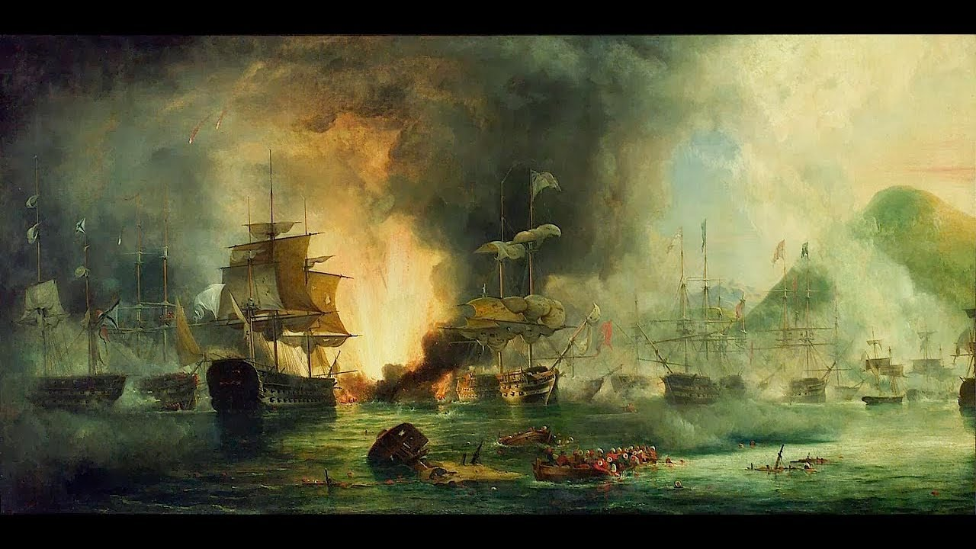
В ходе кампании 1790 года командующий турецким флотом Хусейн -паша предпринял попытку высадить десант в Крыму и при поддержке крымских татар захватить и сжечь Севастополь. Однако при подходе к Крыму турки были встречены русской эскадрой под командованием контр-адмирала Ф. Ф. Ушакова. 8 июля 1790 года «против устья Еникальского пролива и реки Кубани», как обозначил это место сам Ушаков, произошел пятичасовой бой между русской и турецкой эскадрой, закончившийся бегством неприятеля, которому удалось увести с собой свои поврежденные суда. Эта победа ликвидировала угрозу высадки турок в Крыму и нападения на Севастополь, явилась непосредственной предшественницей морского сражения у мыса Тендра.

Slide 7
После неудачного столкновения с русской эскадрой Хусейн-паша решил придерживаться выжидательной тактики и перешел со своим флотом в район Очакова. Турецкая эскадра, состоящая из 14 линейных кораблей, 8 фрегатов, 23 вспомогательных судов и насчитывающая около 1400 орудий, значительно превосходила эскадру Ушакова, что давало Хусейну надежду на успех в новом сражении.

Slide 8
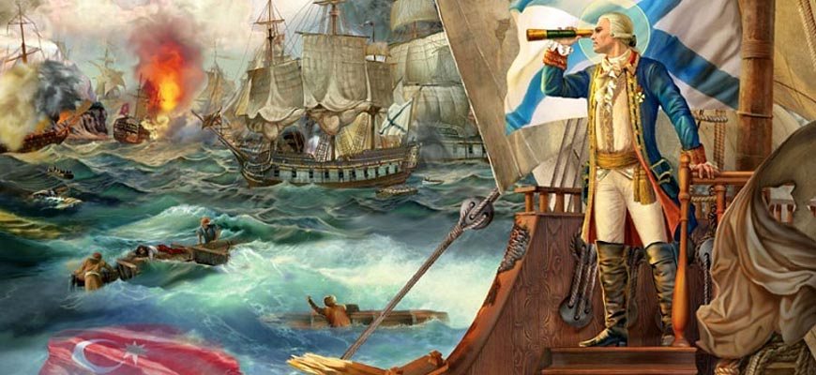
В начале августа 1790 года русская армия развернула наступление против турок на Дунае. Для ее поддержки в Херсоне была подготовлена гребная флотилия под командованием О. М. Дерибаса, но из-за присутствия в западной части Черного моря крупной турецкой эскадры она не могла совершить переход в Дунай. На помощь из Севастополя ей 25 августа вышла эскадра под флагом контр-адмирала Ф. Ф. Ушакова, в составе 10 линейных кораблей, 6 фрегатов, 1 бомбардирского корабля и 20 вспомогательных судов, насчитывающая около 830 орудий.

Slide 9
Следуя в направлении Очакова, Ушаков обнаружил 28 августа у Тендры турецкие корабли эскадры Хусейна, стоящие на якоре. Русский флотоводец принял решение немедленно атаковать противника, не перестраивая своей эскадры из походного порядка в боевой. Застигнутые врасплох, турецкие корабли в беспорядке начали отходить к устью Дуная. Русская эскадра тремя колоннами атаковала арьергард турецкого флота, стремясь отрезать его от главных сил. Это заставило Хусейн-пашу, выстроив передние корабли в боевую линию, повернуть на обратный курс, чтобы прикрыть оставшуюся часть своего флота.

Slide 10
В 15 часов русские корабли, сблизившись с противником на дистанцию картечного выстрела, решительно атаковали его. Не выдержав атаки, турецкие корабли отступили и, пользуясь превосходством в скорости, около 20 часов скрылись в темноте. Особенно пострадали корабли турецких флагманов. С наступлением темноты погоня была прекращена, и Ушаков ввиду признаков наступления штормовой погоды приказал стать на ночь на якорь.

Slide 11
На рассвете 29 августа русская эскадра вновь обнаружила турецкие корабли и атаковала их. Обрубая якорные канаты, турки в панике стремились оторваться от противника. В ходе преследования русская эскадра захватила три и уничтожила несколько малых турецких судов. Потери турок составили более двух тысяч человек, в том числе более 700 - пленными. Был взят в плен советник Хусейн-паши адмирал Саид-бей. Русский флот потерь в кораблях не имел; погиб 21 человек и 25 были ранены.

Slide 12
Победа в морском сражении у мыса Тендра обеспечила прочное господство русского флота на Черном море в кампании 1790 года, создала благоприятные условия для активных наступательных действий русской армии и гребной флотилии на Дунае. Она была достигнута благодаря выдающимся флотоводческим способностям адмирала Ф. Ф. Ушакова, мастерству и отваге офицеров и матросов русского флота.

Slide 13
В сражении у Тендры наиболее ярко проявились черты передовой маневренной тактики морского боя, творцом которой был Ф. Ф. Ушаков: применение единого походно-боевого порядка, сближение с противником на короткую дистанцию без перераспределения походного строя в боевой, сосредоточение огня на решающем объекте и вывод из строя в первую очередь флагманских кораблей противника, ведение боя на дистанции картечного выстрела и преследование противника для завершения полного его разгрома или взятия в плен. За разгром турецкого флота у Тендры Ф. Ф. Ушаков был награжден орденом святого Георгия II степени.

